Slide 1



KHỞI ĐỘNG

Slide 2

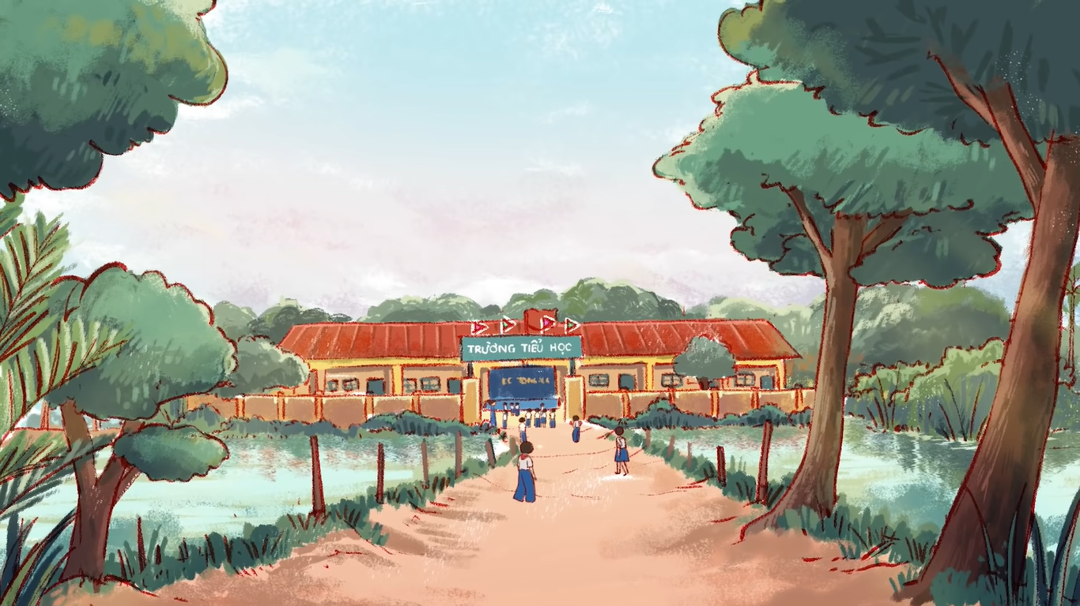








Số nào chia hết cho 2?
13677
13678
13679

Slide 3
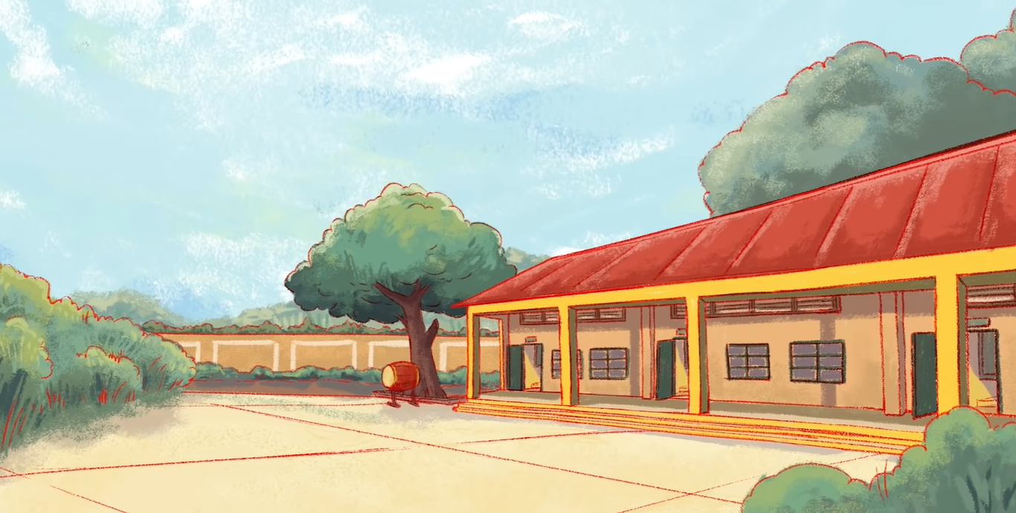
Số nào chia hết cho 5?
39788
39782
39785

Slide 4
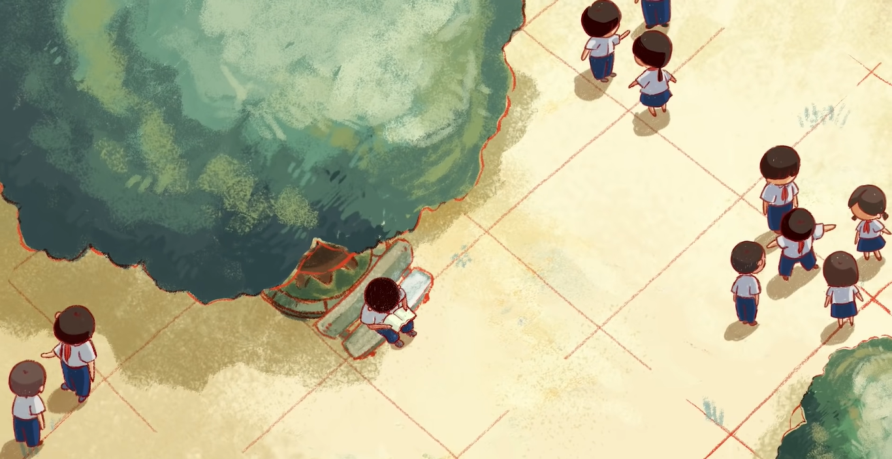
Số nào chia hết cho cả 2 và 5?
1995
1996
1990

Slide 5


TOÁN
DẤU HIỆU
CHIA HẾT CHO 9

Slide 6

KHÁM PHÁ

Slide 7


Đọc bảng chia cho 9
Tittle text
BẢNG CHIA 9
    9 : 9 = 1
    18 : 9 = 2
    27 : 9 = 3
    36 : 9 = 4
    45 : 9 = 5
    54 : 9 = 6
    63 : 9 = 7
    72 : 9 = 8
    81 : 9 = 9
    90 : 9 = 10

Slide 8

a, Ví dụ: 72 : 9 =
8
182 : 9 =
20 (dư 2)
9
Ta có: 1+8+2 =
11
Ta có: 7 +2 =
        9 : 9 =
1
11 : 9 =
1 (dư 2)
657 : 9 =
73
451 : 9 =
50 (dư 1)
Ta có: 6 + 5 + 7 =
18
Ta có : 4+5+1 =
10
2
10 : 9 =
1 (dư1)
18 : 9 =

Slide 9
Muốn nhận biết một số có chia hết cho 9 hay không, ta làm qua 2 bước:
- Bước 1: Tính tổng các chữ số.
- Bước 2: Lấy tổng đó chia cho 9, nếu chia hết thì số đó chia hết cho 9.

Slide 10

Dấu hiệu chia hết cho 9
Tittle text
Các số có tổng các chữ số chia hết cho 9 thì chia hết cho 9.
Chú ý: Các số có tổng các chữ số không chia hết cho 9 thì không chia hết cho 9.

Slide 11
LUYỆN
TẬP

Slide 12

Bài 1. Trong các số sau, số nào chia hết cho 9?
Tittle text
99; 1999; 108; 5643; 29385

Slide 13
Bài 2. Trong các số sau, số nào không chia hết cho 9
96; 108; 7853;
5553; 1097

Slide 14

Bài 3. Viết hai số có ba chữ số và chia hết cho 9
Tittle text
108
216
999
369

Slide 15

Bài 4. Tìm chữ số thích hợp viết vào ô trống để được số chia hết cho 9
Tittle text
5
1
2
2
5
31
35

Slide 16


Toán
Dấu hiệu
chia hết cho 3

Slide 17
Khám phá

Slide 18
* Số chia hết cho 3:
63 : 3 = 21
Ta có: 6 + 3 = 9,
9 : 3 = 3
123 : 3 = 41
Ta có: 1 + 2 + 3 = 6,
6 : 3 = 2.
* Số không chia hết cho 3:
91 : 3 = 30 (dư 1)
Ta có: 9 + 1 = 10,
10 : 3 = 3 (dư 1).
125 : 3 = 41 (dư 2)
Ta có: 1 + 2 + 5 = 8,
8 : 3 = 2 (dư 2).

Slide 19
Ghi nhớ
Dấu hiệu chia hết cho 3
Các số có tổng các chữ số chia hết cho 3 thì chia hết cho 3.
Chú ý: Các số có tổng các chữ số không chia hết cho 3 thì không
chia hết cho 3.

Slide 20
Luyện tập

Slide 21
Bài 1: Trong các số sau, số nào chia hết cho 3?
231 ; 109 ; 1872 ; 8225 ; 92 313.

Slide 22
Bài 2: Trong các số sau, số nào không chia hết
cho 3? Khoanh tròn vào số không chia hết
cho 3 đó.
96 ; 502 ; 6823 ; 55 553 ; 641 311.

Slide 23


Bài 3: Viết ba số có ba chữ số và chia hết cho 3.
102
333
672
801
Theo em, các số sau có thoả mãn yêu cầu của đề bài không?
Vì sao?
063 ; 99 ; 145.

Slide 24
Bài 4: Tìm chữ số thích hợp viết vào ô trống để được các số
chia hết cho 3 nhưng không chia hết cho 9:
56 ; 79 ; 2 35.
1
5
2
56 ; 79 ; 2 35.
4
8
5

Slide 25
Chúc các em học tốt!

